Slide 1
Психическое здоровье общества!
Чебанова Л.Л.
2022

Slide 2
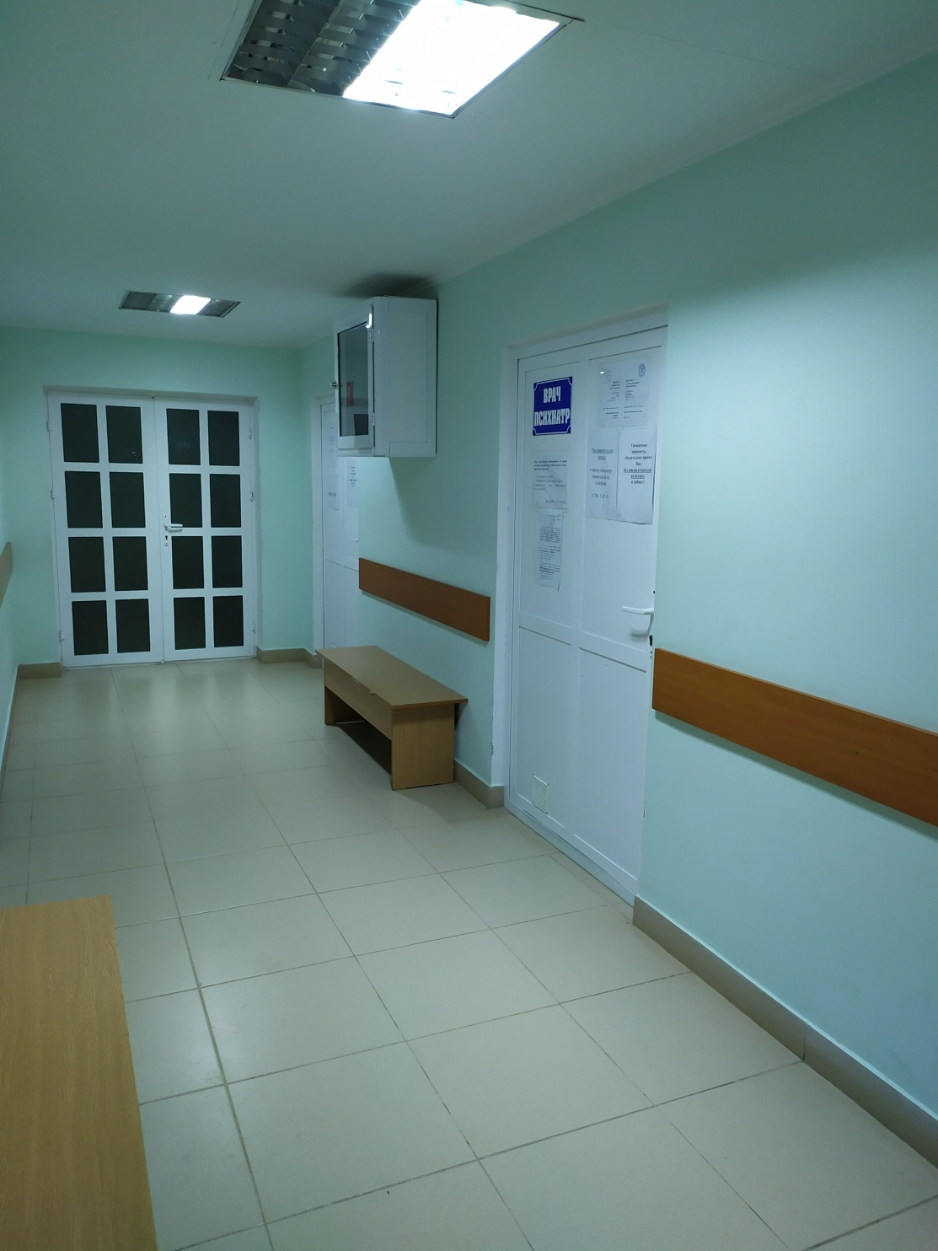
.

Slide 3
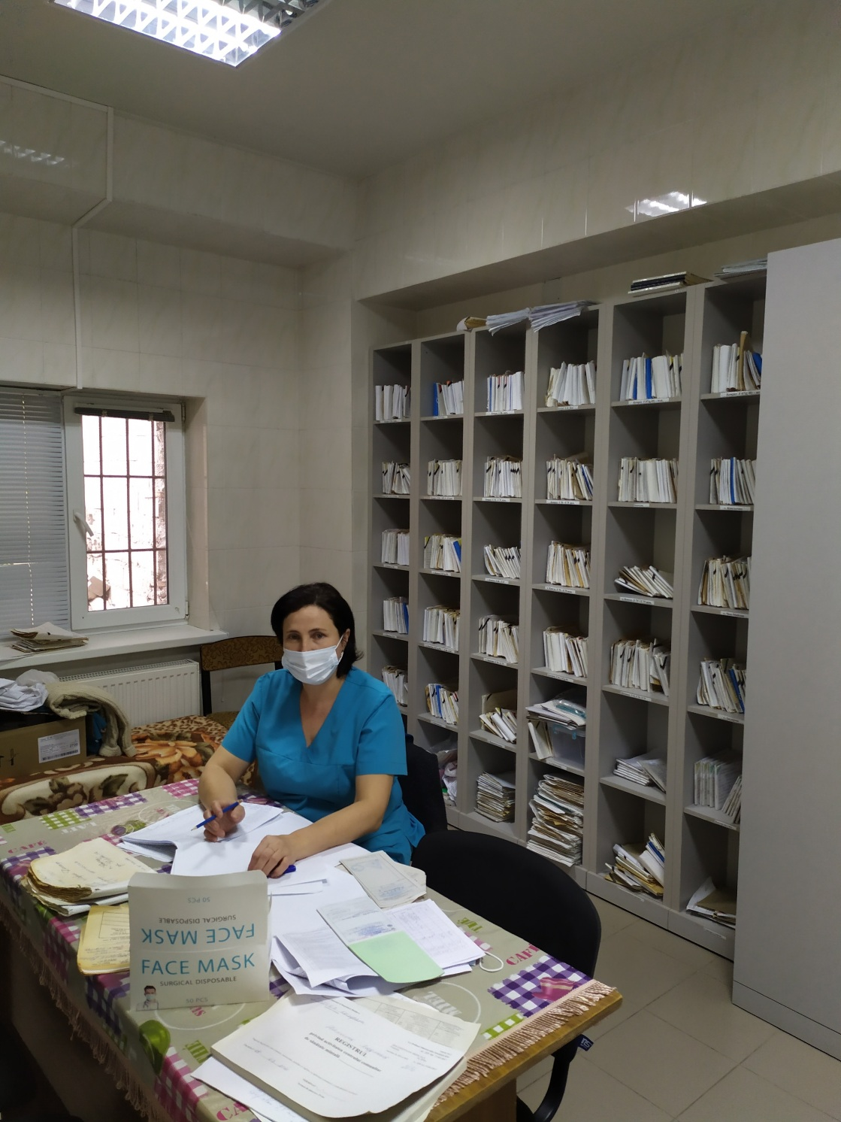
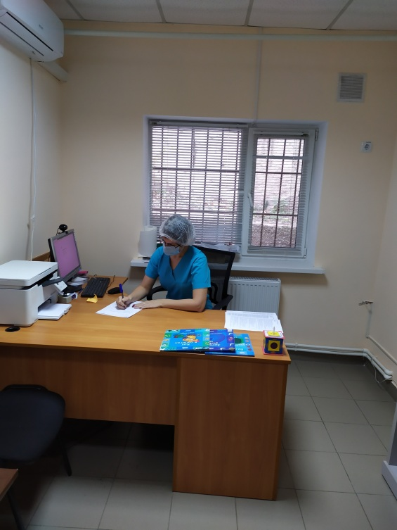
.

Slide 4
Центр осуществляет деятельность в соответствии с :
Приказ МЗ РМ № 407 от 16.05.2015г. - Типовое положение о коммунитарном центре психического здоровья и минимальных стандартах качества;
Приказ МЗ РМ № 781 от 05.10. 2015г. – « Об организации психиатрической помощи на уровне района»;
Приказ МЗ РМ № 604 от 24.07. 2015г. – «Об организации ургентной психиатрической медицинской помощи, положением о коммунитарного центра психического здоровья ПМСУЦЗ Комрат»;
Закон Парламента РМ № 1402 от 16.12. 1997г. - «О психическом здоровье»;
Закон РМ № 66 от 13.04. 2017г. – согласно письма Министерства Юстиции № 03/5856 от 07.06. 2017г.;
Консультативные услуги предоставляются в соответствии с положениями Приказа МЗ РМ № 591 от 20.08. 2010г. « Об организации и функционировании службы психического здоровья».

Slide 5
Наша команда это:
Координатор-
психиатр (1,0)
Психолог (1,0)
Психиатр (0,25)
Медицинская сестра (1,25)
Санитарка (0,25)

Slide 6
Задачи КЦПЗ:
Психосоциальная реабилитация, стимулирование процесса социализации, реинтеграция бенефициаров в семью;
Предоставление консультативной и информационной поддержки в области психического здоровья с помощью повышения уровня знаний у пациентов и их родственников;
Борьба со стигматизацией в отношении людей с проблемами психического здоровья;
Повышение уровня социальной адаптации бенефициаров;
Предоставление психологической помощи в решении различных проблем бенефициаров посредством оказания помощи в самопознании, самопонимании и принятии решений;
Продвижение здорового образа жизни.

Slide 7
Сотрудничество:
Для разрешения проблем психического здоровья мы сотрудничаем с:
Инспекторат полиции; Центр семейных врачей, ЦЗДМ Движение+, КЦПЗ других районов (КЦПЗ Ботаника), ЦРБ Комрат, ПКБ;
Соц.служба, Райадминистрация;
Бенефициары и их семьи;
Региональный центр жертв насилия в семье.
Деятельность центра фокусируется на интересах бенефициаров;
Предотвращение институализации;
Обеспечение преемственности услуг обществом;
Мониторинг и поддержка здоровья, включительно посещения на дому.

Slide 8
Порядок взятия на психиатрический учет:
Выявление;
Наблюдение;
Консультирование;
Амбулаторное лечение;
Направление в стационарное лечение в ПКБ;
Учет бенефициаров с проблемами психического здоровья;
Получение выписки о проводимом в стационаре лечении;
Направления деятельности осуществляются с согласия пациента и родственников;
Случаев отказа в лечении при наличии согласия больного не отмечалось. В течение года было получено 107 выписок о лечении в ПКБ МЗ РМ.

Slide 9
На психиатрическом учете состоят:

Slide 10
Взятые на диспансерный учет:

Slide 11
Деятельность внебольничной службы:
Амбулаторные карты больных, состоящих на учете, расположены в психиатрическом кабинете центра, в картотеке. При этом Центр руководствуется в своей деятельности принципом конфиденциальности информации о пациенте.
Больные, страдающие шизофренией, эпилепсией, деменцией, биполярным расстройством получают компенсированное лечение нейролептиками, противосудорожными препаратами, антидепрессанты согласно рекомендациям ОМС.
Компенсированные медикаменты пациенты получали в аптеках по рецептам ОМС.
Согласно национальной программе часть медикаментов распределялись централизованно и отпускались по рецепту врача-психиатра через аптеку ПМСУ ЦЗ Комрат.
При назначении лечения пациентам сотрудники Центра также руководствуются Национальными Клиническими Протоколами.

Slide 12
Ограничение трудоспособности в связи с психическими нарушениями.

Slide 13
Организационно-методическая работа
В течении года КЦПЗ проводилась совместно с семейными врачами:
Работа по выявлению психически больных;
Обследование пациентов;
Назначение лечения и контроль проводимого лечения;
Разбор протоколов совместно с семейными врачами, проводилась работа по профилактике психических заболеваний, пропаганде здорового образа жизни;
-Предоставлялись платные услуги населению района, в течение года оказано платных услуг на сумму- 190 тыс. 548 лей (через кассу и по перечислению);
В КЦПЗ ведется документация:
-Папки приказов по КЦПЗ;
-Статистические отчеты (ф 36, ф 36 А).

Slide 14
2020 - 2021
Пандемия очень негативно сказалась на психическом здоровье населения;
Выросло количество обращений по телефону и онлайн;
Красный код в системе здравоохранения и КЦПЗ, в связи с Covid19 в период карантина.
В период карантина КЦПЗ работал по обычному графику, без сокращения рабочего времени.

Slide 15
В деятельности КЦПЗ Комрат
Заметно увеличилось количество обращений в период пандемии covid19 в сравнении со схожим периодом в предшествующие годы.
Анализируя нозологическую структуру обращений в целом, а также количество первичных случаев, отмечена тенденция роста непсихотических расстройств (депрессии, тревоги).

Slide 16
Госпитализация в ПКБ МЗ РМ (с психотическими расстройствами в период обострения)

Slide 17
В период пандемии выросло количество обращений за психиатрической помощью с жалобами на депрессивное состояние по всем каналам связи:
При посещении
Консультации в КЦПЗ;
Приёмного отделения и семейной службы;
По телефону
Стационарный телефон, корпоративный телефон и личный телефон специалиста КЦПЗ;
онлайн
viber,
messenger,
страница на facebook КЦПЗ

Slide 18
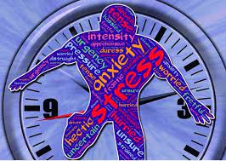
Трудности в период пандемии:
Поток запросов онлайн и на телефон.
Отмечается резистентность препаратов улучшающих сон.
Резистентность к антидепрессантам.
Чувствовалось, что население находится в тревоге и беспокойстве.

Slide 19
Обучение персонала:
Сотрудники КЦПЗ своевременно повышают свою квалификацию курсами усовершенствования по работе в Комунитарном Центре.
В период пандемии и в течение года сотрудниками проекта «MENSANA» проводились онлайн курсы, вебинары для улучшения работы Центра.
Также 2 раза в месяц консультанты проекта «MENSANA» проводят онлайн встречи с персоналом для координирования деятельности КЦПЗ.
На данный момент психолог Центра получает обучение на тренинге по апробированию эрготерапевтической методологии, организованным проектом VRC Moldova.

Slide 20
Выводы и предложения:
В период пандемии выросло количество назначений антидепрессантов и психологических консультаций.
Количество консультаций по телефону и виртуальным каналам увеличилось.
Команда КЦПЗ столкнулась с большим количеством трудностей и успешно смогла их преодолеть благодаря гибкости, адаптации, методологической поддержке MENSANA, МЗ, администрации ПМСУ ЦЗ Комрат, семейных врачей ЦЗ Комрат, поддержке коллег из других центров психического здоровья страны.
Выявлять среди района психически больных, проводить диспансерное наблюдение согласно закону о психиатрической помощи, Единой Программе Обязательного Медицинского Страхования и положения Комунитарного Центра Психического Здоровья.
Проводить своевременное амбулаторное лечение больных шизофренией, эпилепсией с психическими нарушениями, деменцией, биполярными расстройствами, рационально использовать выделенные бесплатно медикаменты и компенсированные препараты.
Проводить психогигиеническую и психопрофилактическую работу среди населения по пропаганде здорового образа жизни.

Slide 21
МЫ ЗДЕСЬ
КЦПЗ Комрат
ул. Победы, 46 etajul 0
tel.: 0298 24743, 0 601 66 607

